Slide 1
Django 101
16 Ocak 2021

Slide 2
İçindekiler
Django temelleri
Django’ya dair önemli notlar
Django kullananlar
Django’nun çalıştırılması
Cheatsheet
Soru-cevap

Slide 3
Django temelleri
Python için web framework
Temel amacı karmaşık bir yapıda olan web uygulamaların kullanımını kolaylaştırmak
Amaca giden yol: Yeniden kullanılabilirlik, modülerlik, hızlı geliştirme
MVT design pattern

Slide 4
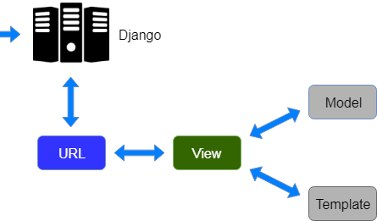
Model-View-Template
İstekler view’e yapılır
View modelden data alır
Template render olur
Template’de DTL (Django language template) karıştırılarak front-end tasarlanır

Slide 5
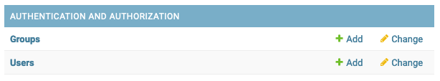
Django’ya dahil önemli notlar
Django User
  Merkezi authentication ve single access point sağlar
  Genişletilebilir bir yapıdır
  Authorization sağlar
  Roller oluşturarak, permissionlar tanımlayabilmeyi sağlar

Slide 6

Django’ya dair önemli notlar
Gömülü veritabanı ve ORM
  Default olarak sqlite kuruludur
  Veritabanı tercihinizi herhangi bir RDB veya NoSql yapabilirsiniz
  Object-relational-map otomatik sağlanır
  ORM dolayısıyla herhangi bir SQL kodu veya database bağlantısı yapmanıza gerek kalmaz
  ORM ile kompleks kodlar yazabilirsiniz

Slide 7
Django’ya dair önemli notlar
Yönetim paneli
  Django kendisi admin paneli oluşturur
  Admin paneli yalnızca superuser’lar tarafından kullanılır
  Modelleriniz panele eklenir, CRUD işlemi yapılabilir
  Database browser kullanımına gerek kalmaz
  Admin paneli genişletilebilir: ordering, listing, searching, displaying ihtiyaca göre ayarlanabilir
  Yönetim paneli rollere göre kısıtlanabilir

Slide 8
Django’ya dair önemli notlar
Dokümantasyon! ☺
https://docs.djangoproject.com/en/3.1/

Slide 9
Django kullananlar
Disqus
Instagram
Knight Foundation
MacArthur Foundation
Mozilla
National Geographic
Open Knowledge Foundation
Pinterest
Open Stack

Slide 10
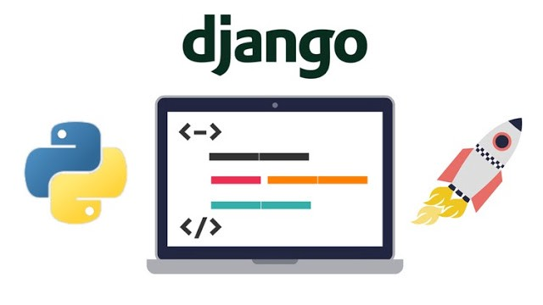
Django’nun çalıştırılması

Slide 11
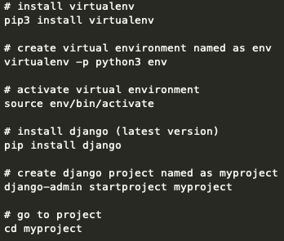
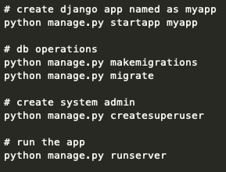
Cheatsheet

Slide 12
Soru-cevap
Katılımınız için teşekkürler.

